Slide 1
列王紀上 第章八1-11節
ACCC
早禱靈修
王淑雲DD分享
12-20-2024

Slide 2
列王紀上第八章1-11節
摘自（11BT01 列王紀上註解（黃迦勒）
內容綱要
【約櫃運入聖殿】
搬運並安放約櫃於至聖所(1~11節)
推薦聆聽：https://www.youtube.com/live/9B_2uzjPGJc
2024-04-18【清晨 QT 敬拜禱告時刻】抬神約櫃進入神的殿中充滿榮光〔列王紀上EP18〕

Slide 3
閲讀經文：王上8: 1-11-- 所羅門 | 原文字義
 | 「招聚」聚集，集合； 「錫安」乾枯之地。 「以他念」永久的。 「抬起」舉起，承擔。 「運上來」上升，攀登；「帶上來」(與「運上來」同字)。
8:1 那時，所羅門將以色列的長老和各支派的首領, 並以色列的族長,招聚到耶路撒冷,要把耶和華的約櫃從大衛城─就是錫安─運上來.
2 以他念月,就是七月,在節前,以色列人都聚集到所羅門王那裡.
3 以色列長老來到,祭司便抬起約櫃,
4 祭司和利未人將耶和華的約櫃運上來,又將會幕和會幕的一切聖器具都帶上來.
5 所羅門王和聚集到他那裡的以色列全會眾,一同在約櫃前獻牛羊為祭,多得不可勝數.
6 祭司將耶和華的約櫃抬進內殿,就是至聖所,放在兩個基路伯的翅膀底下.
摘自：
https://springbible.fhl.net/Bible2/cgic201/read201.cgi
摘自（11BT01 列王紀上註解（黃迦勒）

Slide 4
閲讀經文：王上 8:1-11--所羅門 | 原文字義
7 基路伯張著翅膀在約櫃之上,遮掩約櫃和抬櫃的槓. 8 這槓甚長，槓頭在內殿前的聖所可以看見,在殿外卻不能看見,直到如今還在那裡. 9 約櫃裡惟有兩塊石版，就是以色列人出埃及地後, 耶和華與他們立約的時候摩西在何烈山所放的.除此以外，並無別物. 10 祭司從聖所出來的時候，有雲充滿耶和華的殿； 11 甚至祭司不能站立供職，因為耶和華的榮光充滿了殿。 | 「張著」鋪，攤開； 「遮掩」掩蔽，遮蓋。 甚長」變長。 「何烈」沙漠。 。。。
摘自： https://springbible.fhl.net/Bible2/cgic201/read201.cgi
摘自（11BT01 列王紀上註解（黃迦勒）

Slide 5
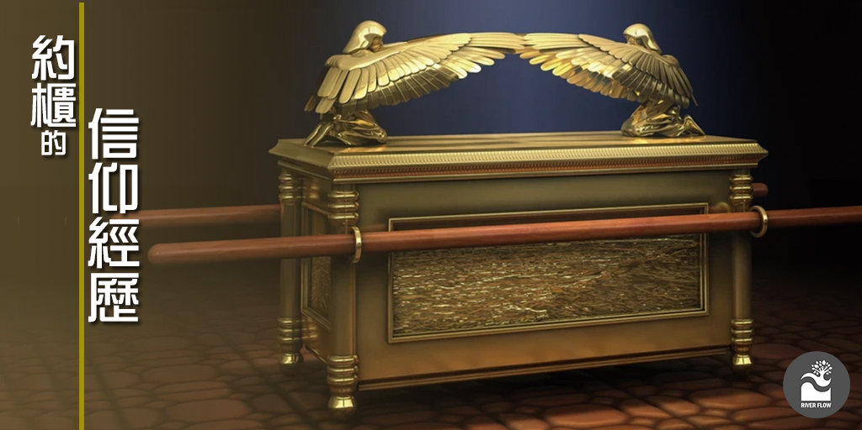
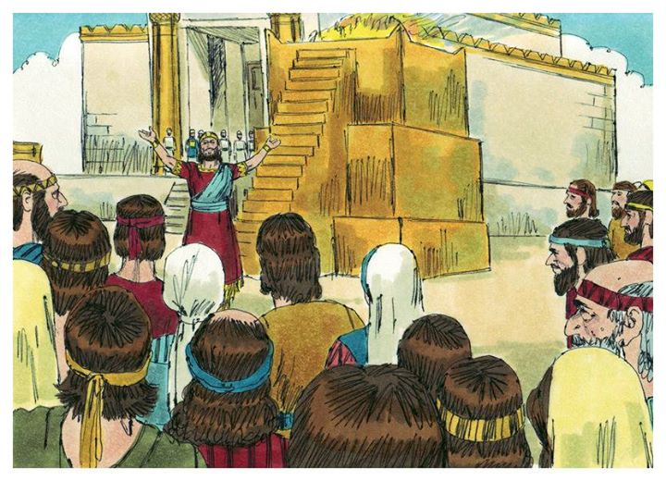
約櫃
https://riverflowing2012.com/wp-content/uploads/2021/07/20210627_%E7%B4%84%E6%AB%83%E7%9A%84%E4%BF%A1%E4%BB%B0%E7%B6%93%E6%AD%B7.jpg
www.faogyo.org.hk
列王紀上第八章1-21節 - 運約櫃入聖殿

Slide 6
今日信息– (王上8: 1-8 節)--約櫃與施恩座
1. 約櫃 所羅門王吩咐祭司和利未人將耶和華的約櫃，從大衛城─就是錫安帶上來、放在新造的聖殿的至聖所中。 約櫃是神吩咐摩西根據祂的設計所作的一個櫃子，裡面置放刻著十誡的兩塊石版。 這櫃子，或箱子，被稱為“約櫃”，是用皂莢木做的，並貼上金子。 漂流時期，約櫃被安置在會幕的內室，而今，所羅門王將它迎放在新建的聖殿中。這箱子就是約櫃。 （參：https://www.gotquestions.org/T-Chinese/T-Chinese-ark-of-the-covenant.html）
2. 會幕 會幕(AV 譯為「帳幕」；NEB 譯為「同在的帳幕」（出三十三7~11)。
所羅門也吩咐把那些原本放在基遍的邱壇的「會幕和會幕的一切聖器具都帶上來」(參代下一 3)。 然而，會幕和會幕中的一切聖器具，都由新的所代替了(參8:15~51節)。 從會幕由聖殿所代替的情景，和日後耶穌的降生、釘死與復活，我們看到了，上帝透過耶穌基督來逐漸成就救贖史的過程 (參來十20)。
（ 參：（11BT01 列王紀上註解（黃迦勒）
（ 參：（11BT01 列王紀上註解（黃迦勒）
& https://ktcreading.blogspot.com/2019/06/twa7.html TWA經文分享：神的榮耀(王上7), 所整理）

Slide 7
今日信息– - (王上8: 1-8 節)--約櫃與施恩座
3. 施恩座 約櫃被抬進至聖所--内殿之后，被放在兩個基路伯的翅膀底下。而在約櫃上面的施恩座上，原本就有兩個基路伯(參出二十五 19)；此處的兩個基路伯是在建造聖殿時所特別製作的兩個大基路伯(參王上六 23~28)
約櫃的真正意義就是在約櫃蓋上，“施恩座”所進行的事。 “施恩座”一詞來自希伯來語，意思是“遮蓋、安撫、清理、取消或贖罪”。 大祭司就是在這裡，一年只有一次 ( 利未記 16) 進入神聖的地方，即放置約櫃的地方，然後為他和以色列人贖罪。 祭司把祭物的血灑在施恩座上來平息上帝對以前所犯罪孽的忿怒和怒氣。 這是世界上唯一用來進行這種贖罪的地方。
（參：https://www.gotquestions.org/T-Chinese/T-Chinese-ark-of-the-covenant.html）
參（11BT01 列王紀上註解（黃迦勒）

Slide 8
今日信息– (王上8: 1-8 節)--約櫃與施恩座
4. 耶穌基督--救恩的挽回祭 &救贖 約櫃的施恩座是最終為所有罪作出犧牲的一個具有像徵意義的伏筆——為了贖罪，基督在十字架上流出寶血。
使徒保羅，從前是法利賽人，熟悉舊約律法，當他在羅馬書 3:24-25 節中寫到基督遮蓋我們的罪時，他非常了解這個概念：“ ... 蒙神的恩典，因基督耶穌的救贖，就白白的稱義。神設立耶穌作挽回祭，是憑著耶穌的血，藉著人的信”。
正如舊約中只有一個地方可以贖罪——約櫃的施恩座——所以在新約中以及當下只有一個地方可以贖罪——耶穌基督的十字架。 作為基督徒，我們不再把約櫃，而是把主耶穌自己作為我們罪的挽回祭和救贖。
（參：https://www.gotquestions.org/T-Chinese/T-Chinese-ark-of-the-covenant.html）

Slide 9
個人反思 & 教養智慧 ：
個人反思：
請問您是否已領受耶穌基督所施的恩惠？為您捨己釘死，成為您的罪的挽回祭和救贖主了呢？
若是？請問您常以什麽心態、什麽心境或方法來表達您的感恩呢？
教養智慧：
您的寶貝兒女們呢？他們是否也已得著這份寶貴的恩典呢？若得著了？您如何激勵他們繼續活出與所蒙的恩相稱的生活與生命呢？（羅馬書12：1）
若不是，請思想，爲什麽？有什麽您可做、當作的呢？

Slide 10
默想詩歌：
https://www.youtube.com/watch?v=2WQ6DqiR_2k
詩歌ShiGe-約櫃（歌詞）

